Slide 1
Comunicación de Datos y Redes
Docente: Hector Salazar Robinson
Facultad de Ciencias Empresariales
hsalazar@ubiobio.cl

Slide 2
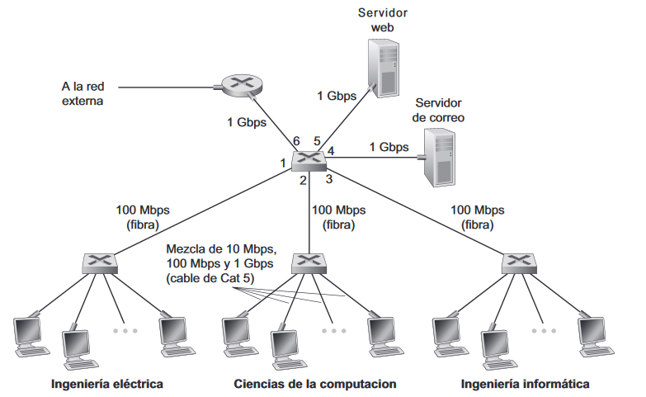
Conmutadores de la capa de enlace
Reenvío: es la función del conmutador que determina las interfaces a las que un trama debe dirigirse y luego envía la trama a esas interfaces.
Filtrado: es la función del conmutador que determina si una trama debe ser reenviada a alguna interfaz o debe ser descartada
Fuente: Redes de Computadoras, 5ta Edición - James F. Kurose

Slide 3
Capa de Enlace
Ejercicio 01:
Imagine que a través de una Agencia de Viajes, usted contrata un viaje desde Concepción a Isla de Pascua.
Defina el recorrido desde que sale de su casa hasta que llega al hotel en Isla de Pascua (no considere la reserva del hotel)
¿Cuáles son los puntos clave en su viaje?
Omita la compra del pasaje, chequeo y demases. Céntrese sólo en el medio utilizado para el viaje.

Slide 4
Capa de Enlace
Ejercicio 01:
Responsabilidad de la Agencia de Viajes:
Reserva taxi Casa – Carriel Sur
Reserva línea área desde Concepción a Isla de Pascua (Concepción – SCL – Mataveri)
Reserva transfer Mataveri - Hotel
Modos de transporte (taxi, avión, transfer)
Rutas: segmento directo entre 2 ubicaciones adyacentes

Slide 5
Capa de Enlace
Ejercicio 01:
Analogías con Capa de enlace:
Usted: Datagrama
Cada segmento de transporte: Enlace de comunicaciones
Modo de transporte: protocolo de la capa de enlace
Agencia de viajes: protocolo de enrutamiento

Slide 6
Taller 04: Servicios Capa de Enlace
Servicios protocolo
capa de enlace
Entramado
Entrega fiable
Detección de errores
Semiduplex
Full-duplex
Acceso al enlace
Control de flujo
Corrección de errores

Slide 7
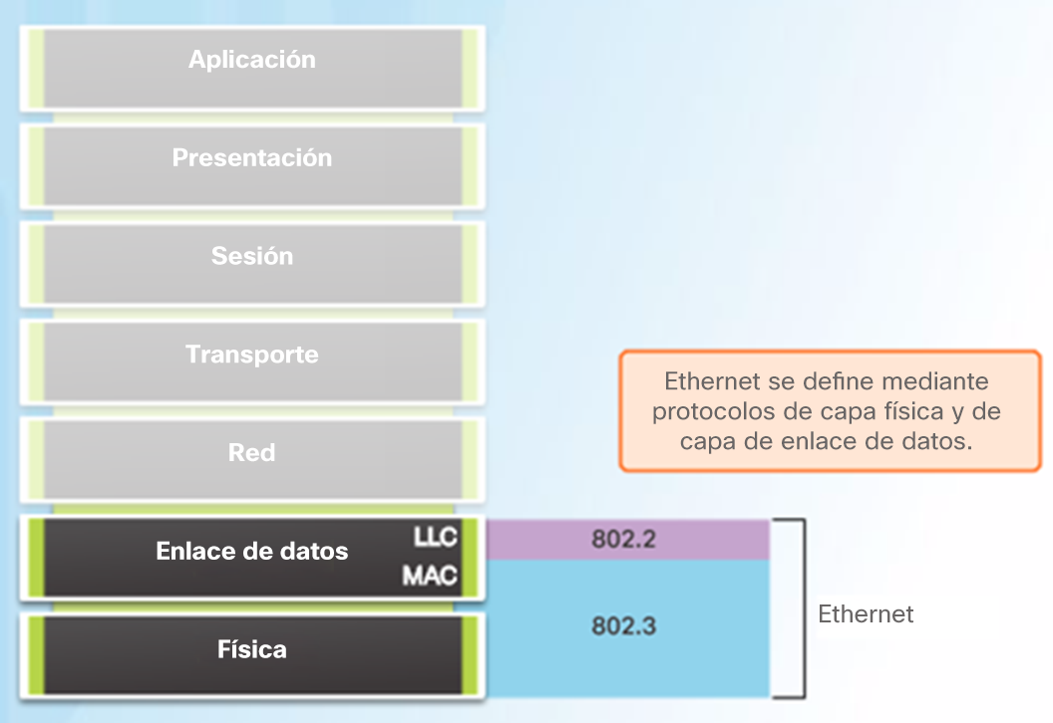
Trama de Ethernet Encapsulamiento de Ethernet
Ethernet es la tecnología LAN más utilizada hoy en día.
Definida en los estándares IEEE 802.2 y 802.3.
Admite anchos de banda de datos de 10 Mb/s, 100 Mb/s y 1000 Mb/s (1 Gb/s), 10 000 Mb/s (10 Gb/s), 40 000 Mb/s (40 Gb/s) y 100 000 Mb/s (100 Gb/s).
Ethernet funciona en la capa de enlace de datos y en la capa física.
Ethernet depende de las dos subcapas individuales de la capa de enlace de datos para funcionar: la subcapa de control de enlace lógico (LLC) y la subcapa MAC.
Notes:
5.1 – Protocolo Ethernet
5.1.1 – Trama de Ethernet
5.1.1.1 – Encapsulamiento de Ethernet

Slide 8
Trama de Ethernet Encapsulamiento de Ethernet (continuación)
La subcapa LLC de Ethernet maneja la comunicación entre las capas superiores e inferiores. Se implementa en el software, y su implementación es independiente del hardware.
La subcapa MAC es la subcapa inferior de la capa de enlace de datos. Además, se implementa mediante hardware, generalmente, en la NIC de la computadora.
Notes:
5.1 – Protocolo Ethernet
5.1.1 – Trama de Ethernet
5.1.1.1 – Encapsulamiento de Ethernet

Slide 9
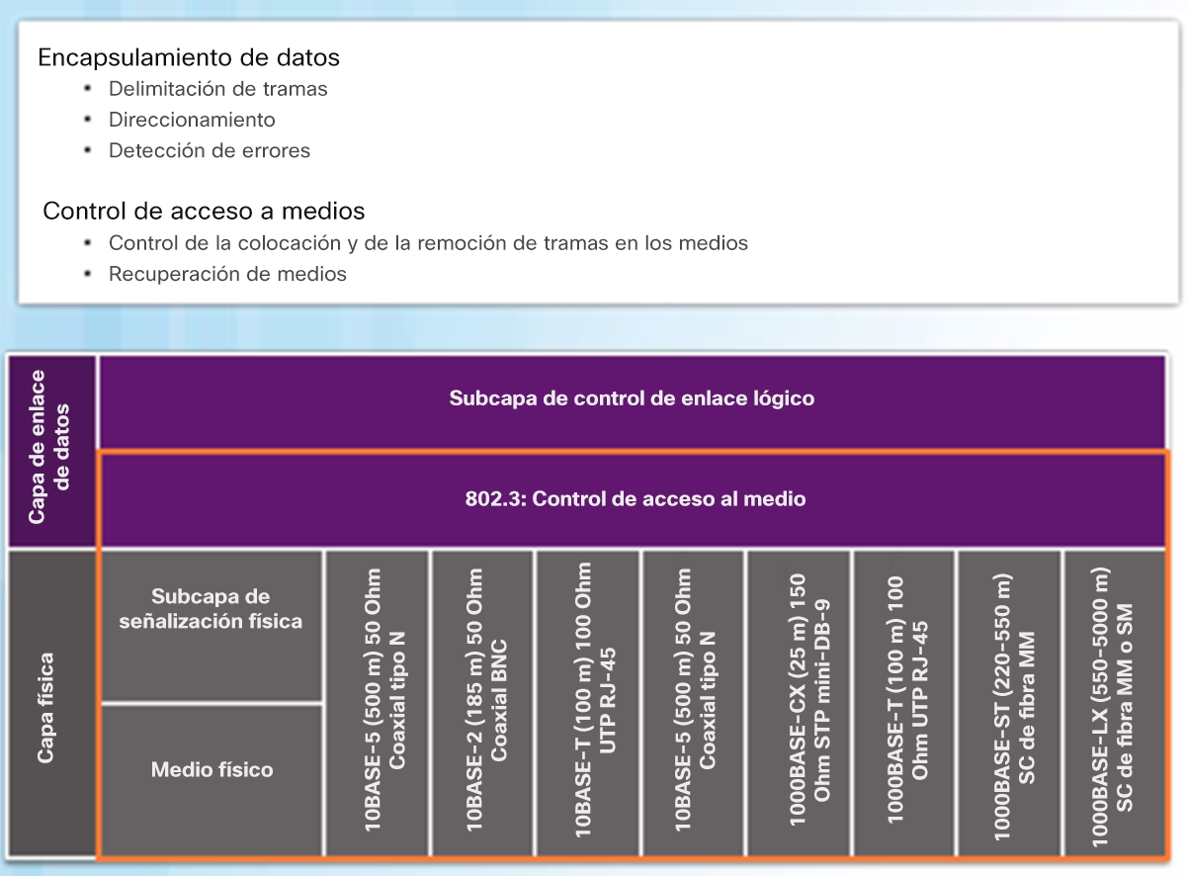
Trama de Ethernet Subcapa MAC
La subcapa MAC de tiene dos responsabilidades principales:
Encapsulamiento de datos
Control de acceso al medio
El encapsulamiento de datos proporciona tres funciones principales:
Delimitación de tramas
Direccionamiento
Detección de errores
El control de acceso al medio es responsable de colocar las tramas en los medios y de quitarlas de ellos. Esta subcapa se comunica directamente con la capa física.
Notes:
5.1 – Protocolo Ethernet
5.1.1 – Trama de Ethernet
5.1.1.2 – Subcapa MAC

Slide 10
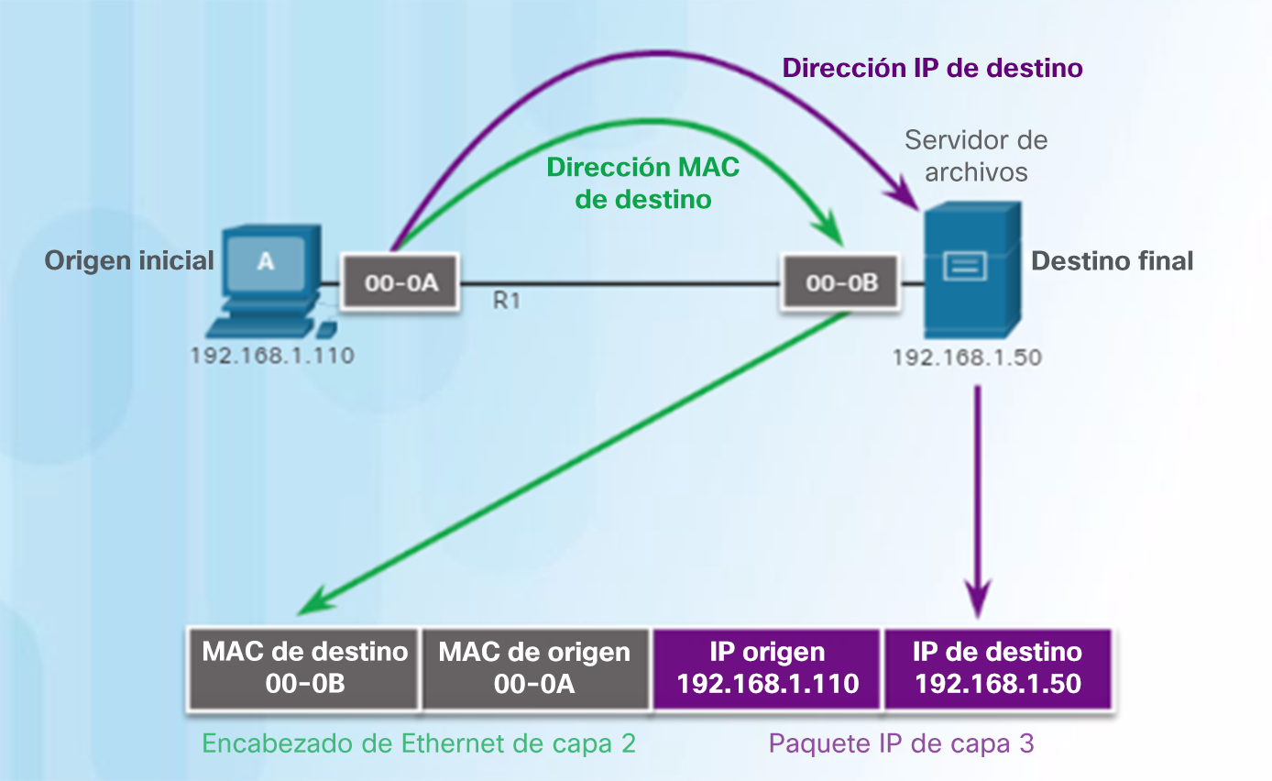
MAC e IP Destino en la misma red
Hay dos direcciones primarias asignadas a un dispositivo en una LAN Ethernet:
Dirección física (dirección MAC Ethernet)
Dirección lógica (dirección IP)
Por ejemplo, la PC-A envía un paquete IP al servidor de archivos en la misma red. La trama de Ethernet de capa 2 contiene lo siguiente:
Dirección MAC de destino
Dirección MAC de origen
El paquete IP de capa 3 contiene lo siguiente:
Dirección IP de origen
Dirección IP de destino
Notes:
5.3 – Protocolo de resolución de direcciones
5.3.1 – MAC e IP
5.3.1.1 – Destino en la misma red

Slide 11
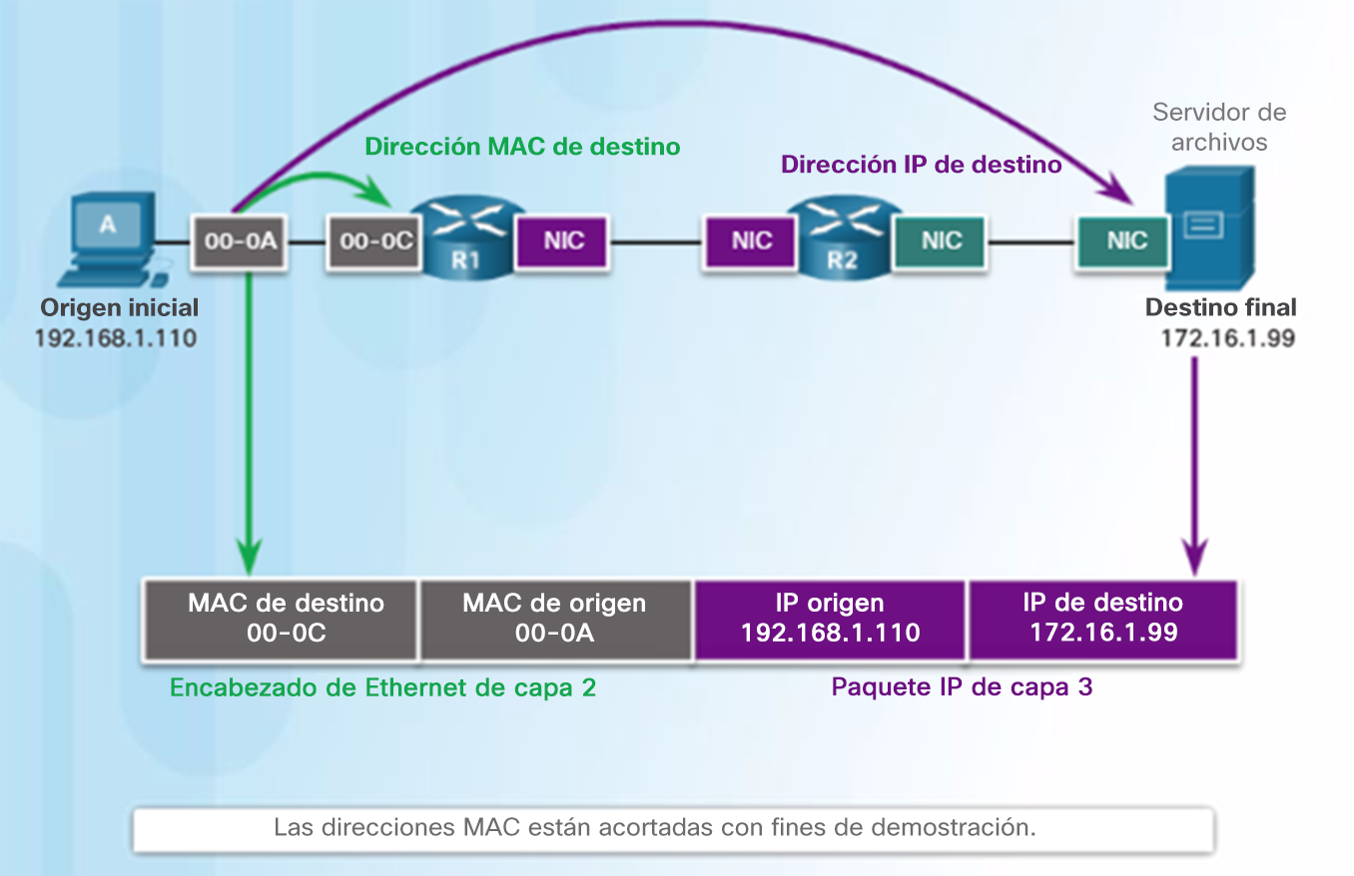
MAC e IP Destino en una red remota
Cuando la dirección IP de destino está en una red remota, la dirección MAC de destino es la dirección del gateway predeterminado del host.
En la figura, la PC-A envía un paquete IP a un servidor web en una red remota.
La dirección IP de destino es la del servidor de archivos.
La dirección MAC de destino es la de la interfaz Ethernet del R1.
Notes:
5.3 – Protocolo de resolución de direcciones
5.3.1 – MAC e IP
5.3.1.2 – Destino en una red remota

Slide 12

Capa de Red

Slide 13
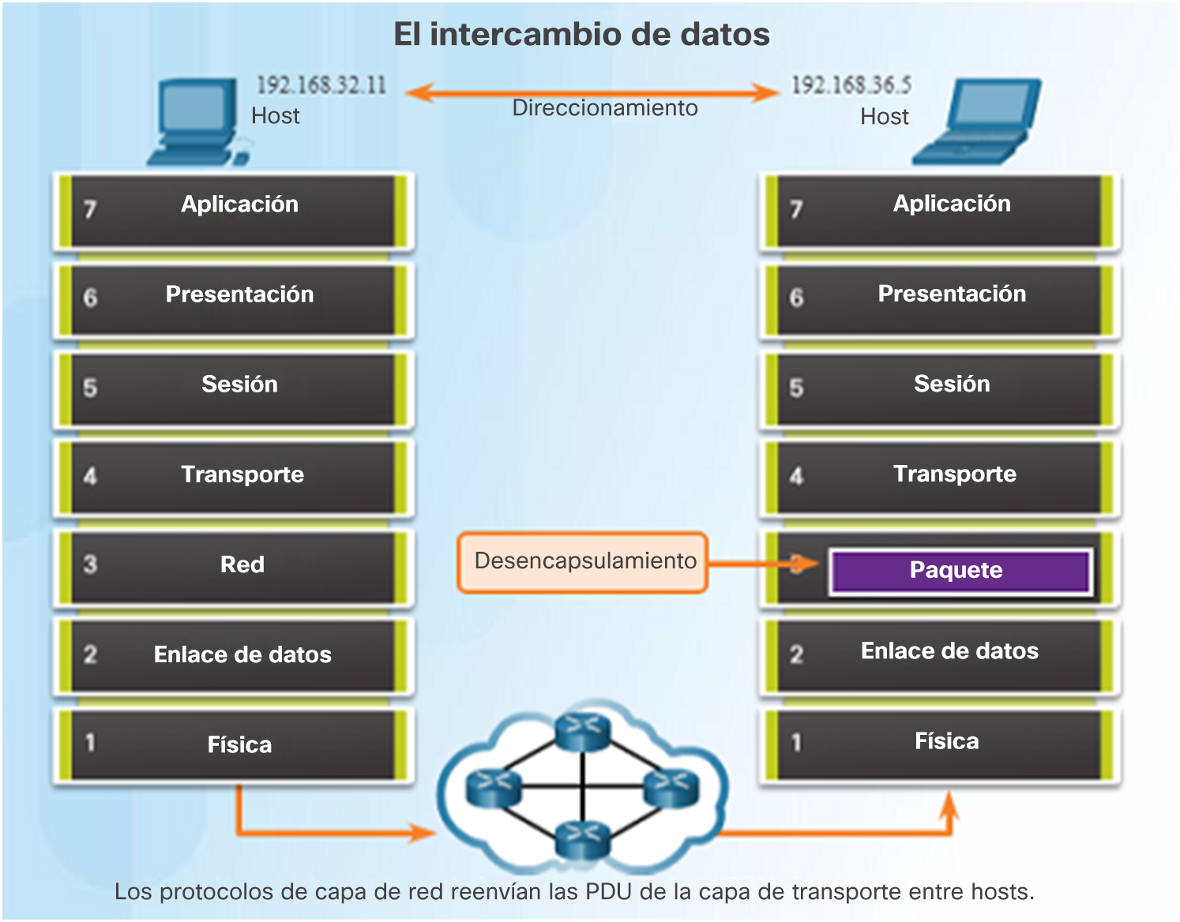
La capa de red en las comunicaciones La capa de red
La capa de red, que reside en la capa OSI 3, brinda servicios para permitir que los terminales puedan intercambiar datos en la red.
La capa de red utiliza cuatro procesos para proporcionar transporte integral:
Direccionamiento de terminales: las direcciones IP deben ser únicas a efectos de identificación.
Encapsulamiento: las unidades del protocolo de datos de la capa de transporte se encapsulan mediante la incorporación de información en el encabezado IP, incluidas las direcciones IP de origen y de destino.
Routing: la capa de red brinca servicios para dirigir paquetes a otras redes. Los routers seleccionan la mejor ruta que el paquete debe tomar para llegar al destino.
Desencapsulamiento: el host de destino desencapsula el paquete para ver si coincide con el suyo.
Notes:
6.1 – Protocolos de la capa de red
6.1.1 – La capa de red en las comunicaciones
6.1.1.1 – La capa de red

Slide 14
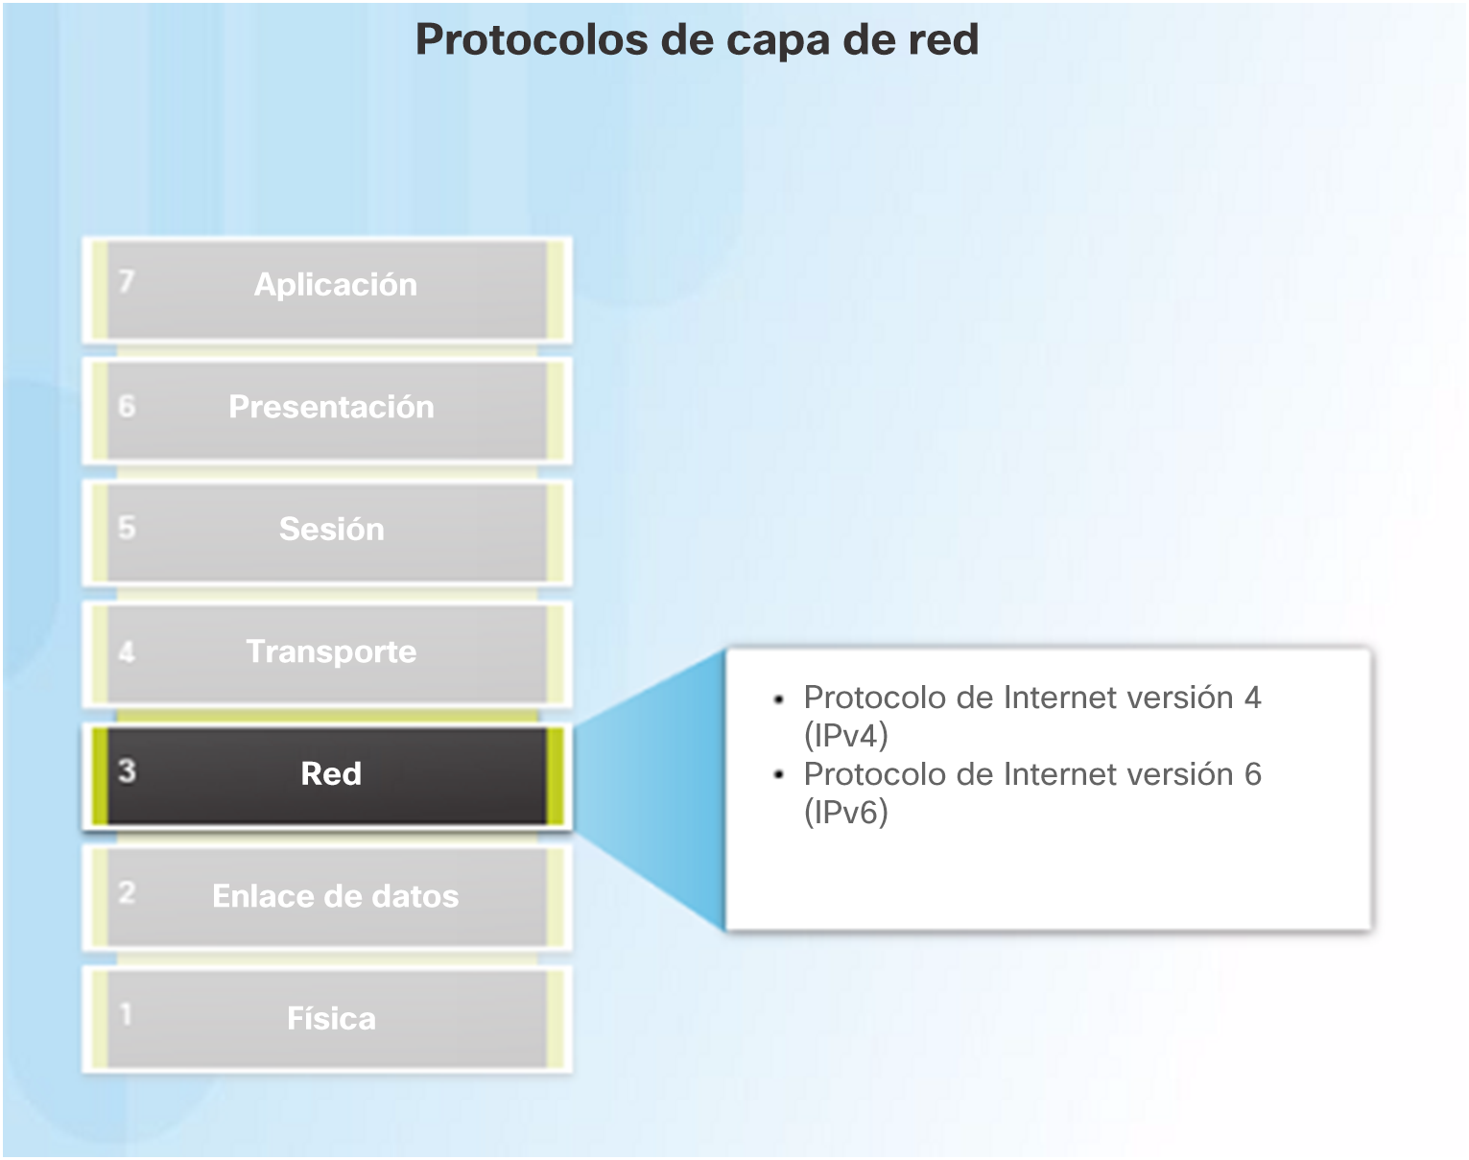
La capa de red en las comunicaciones Protocolos de capa de red
Existen diversos protocolos de capa de red; sin embargo, los implementados con mayor frecuencia son los siguientes:
Protocolo de Internet versión 4 (IPv4)
Protocolo de Internet versión 6 (IPv6)
Nota: Los protocolos de capa de red antiguos no se analizan en este curso.
Notes:
6.1 – Protocolos de la capa de red
6.1.1 – La capa de red en las comunicaciones
6.1.1.2 – Protocolos de la capa de red

Slide 15
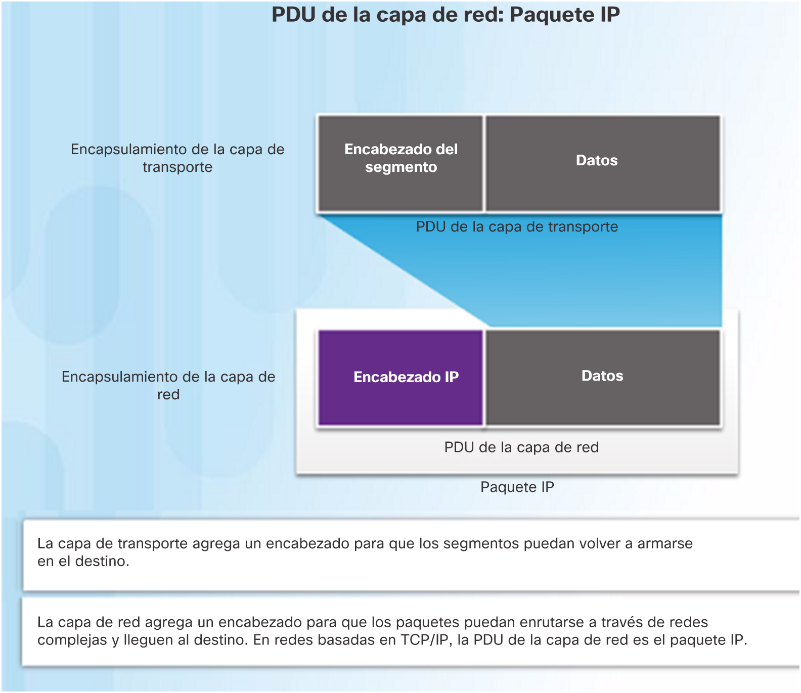
Características del protocolo IP Encapsulamiento de IP
En la capa de red, el IP encapsula el segmento de la capa de transporte; para ello, agrega un encabezado IP a fin de realizar una entrega al host de destino.
El encabezado IP se mantiene igual desde el host de origen hasta el de destino.
El proceso de encapsulamiento de datos capa por capa permite el escalamiento de los servicios de las diferentes capas sin afectar otras capas.
Los routers implementan diversos protocolos de capa de red al mismo tiempo en una red y utilizan el encabezado de paquetes de capa de red para el routing.
Notes:
6.1 – Protocolos de la capa de red
6.1.2 – Características del protocolo IP
6.1.2.1 – Encapsulamiento de IP

Slide 16
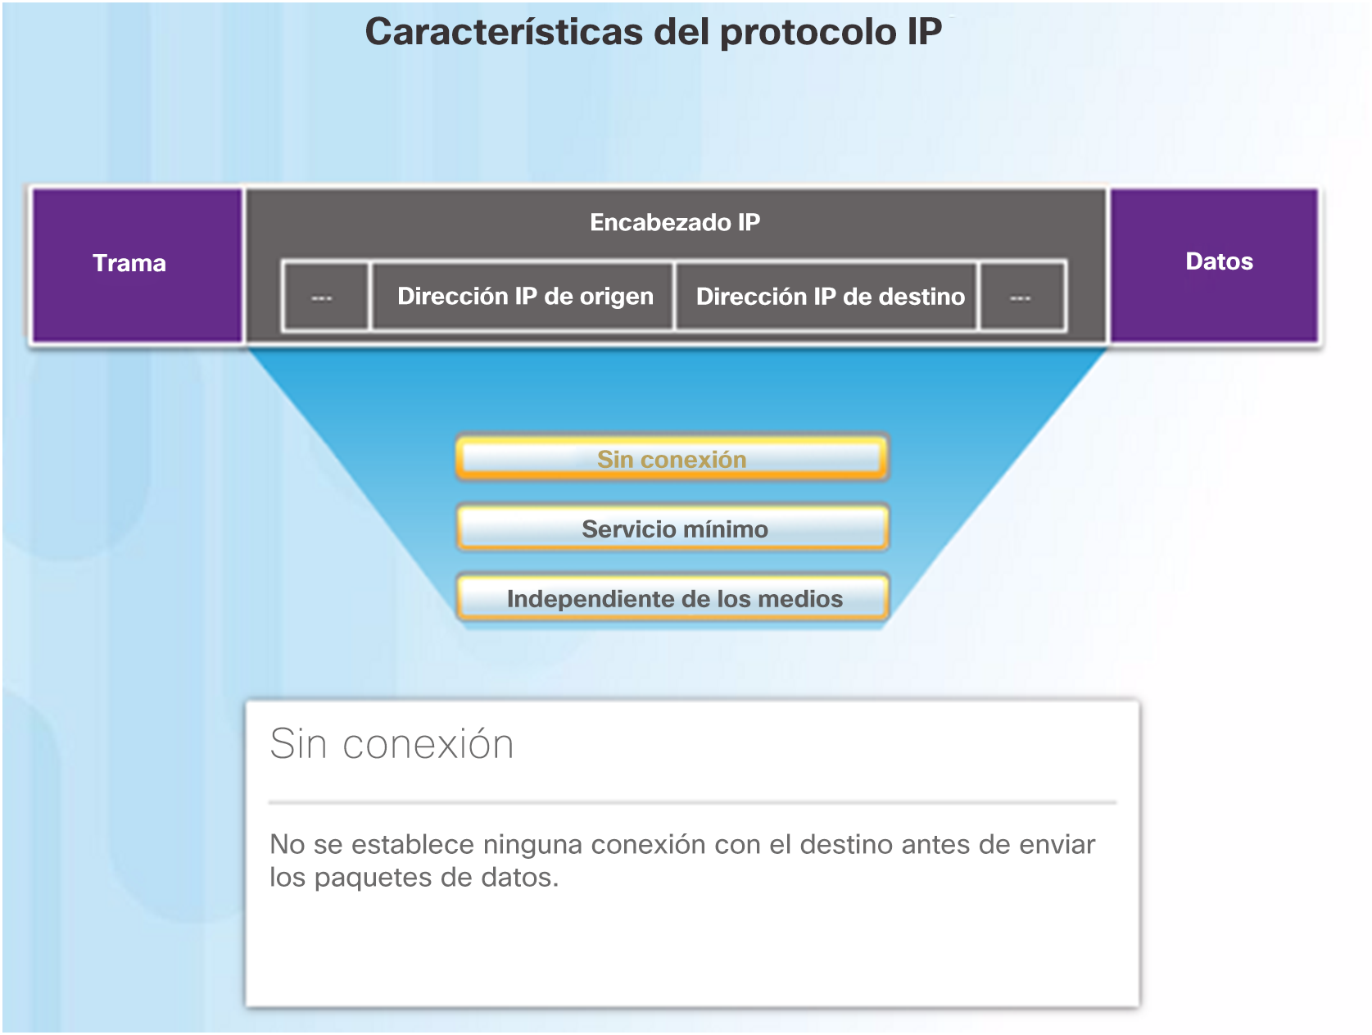
Características del protocolo IP Características de IP
El IP se diseñó como un protocolo con sobrecarga baja. Proporciona solo las funciones necesarias para enviar un paquete de origen a destino.
Un paquete IP se envía al destino sin establecer previamente una conexión.
El IP no fue diseñado para rastrear ni administrar el flujo de paquetes.
Estas funciones, si es necesario, están a cargo de otras capas, principalmente TCP.
Notes:
6.1 – Protocolos de la capa de red
6.1.2 – Características del protocolo IP
6.1.2.2 – Características de IP

Slide 17
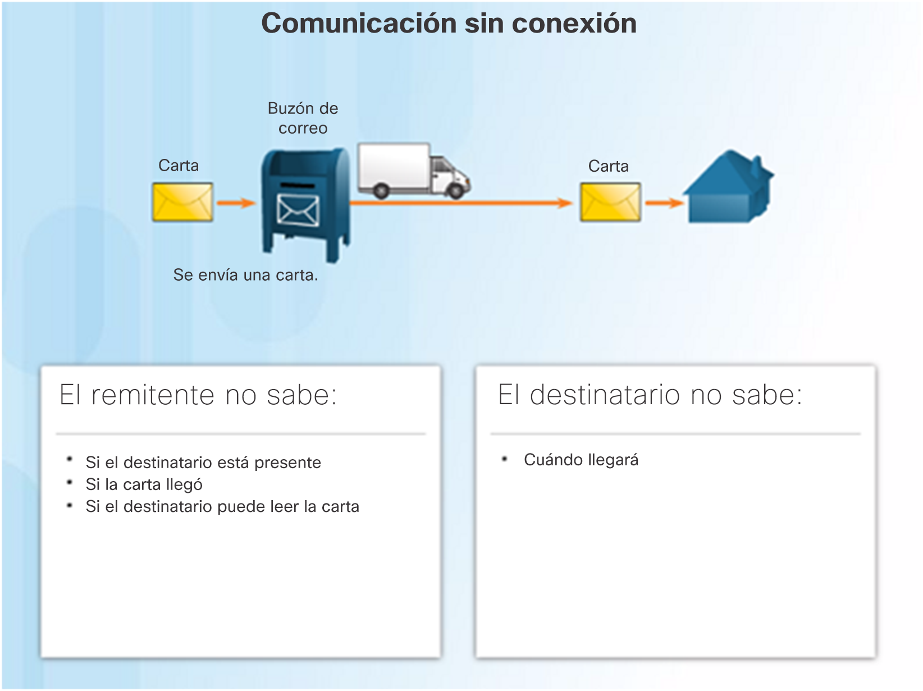
Características del protocolo IP IP: sin conexión
El IP es un protocolo sin conexión:
No se genera una conexión completa exclusiva antes de enviar los datos.
El proceso es muy similar a enviar una carta por correo postal.
Los emisores no saben si el destino existe, es accesible y está operativo antes de enviar paquetes.
Esta característica contribuye a la baja sobrecarga del IP.
Notes:
6.1 – Protocolos de la capa de red
6.1.2 – Características del protocolo IP
6.1.2.3 – IP: sin conexión

Slide 18
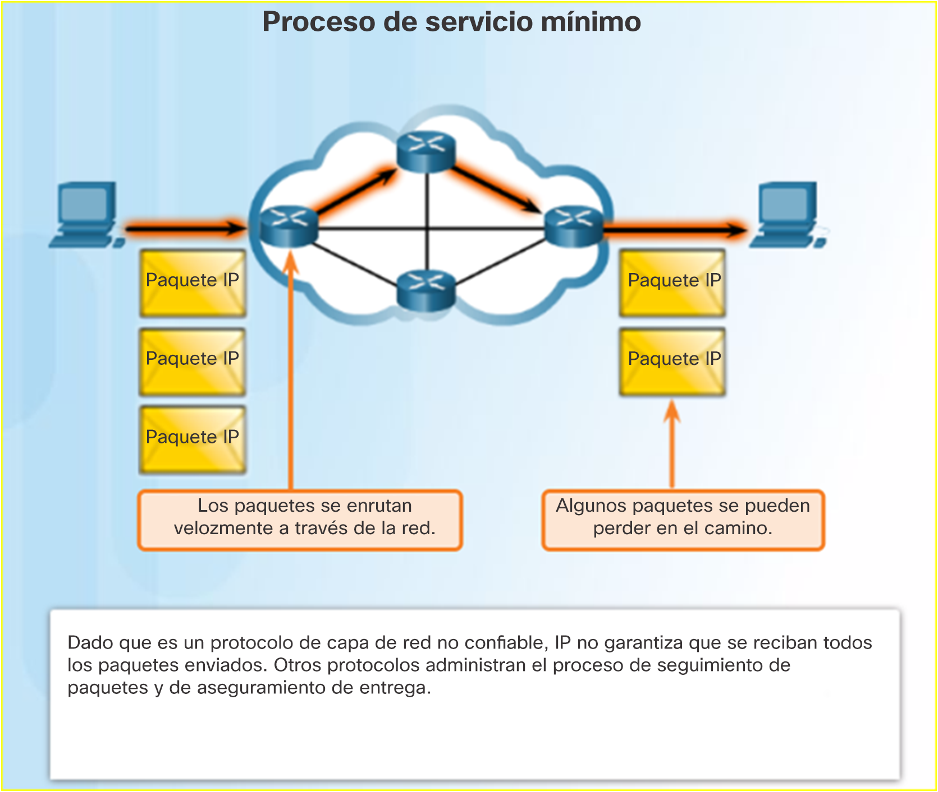
Características del protocolo IP IP: máximo esfuerzo de entrega
El IP es un protocolo de entrega de máximo esfuerzo:
El IP se considera "no confiable", porque no garantiza que se recibirán todos los paquetes que envía.
"No confiable" significa que el IP no tiene la funcionalidad para administrar y recuperar paquetes no recibidos, dañados o fuera de secuencia.
Si, en el destino, faltan paquetes o no se encuentran en el orden correcto, los protocolos/servicios de capa superior deben resolver estos problemas.
Notes:
6.1 – Protocolos de la capa de red
6.1.2 – Características del protocolo IP
6.1.2.4 – IP: máximo esfuerzo de entrega

Slide 19
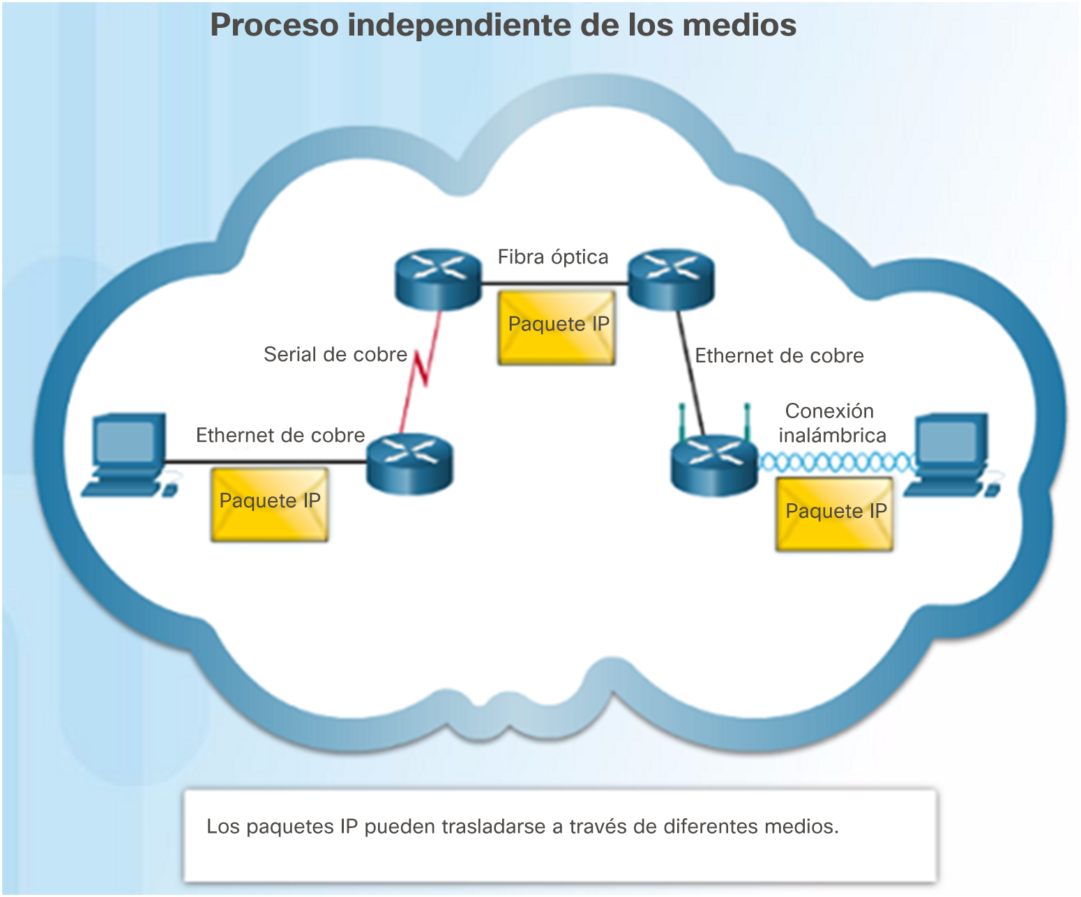
Características del protocolo IP IP: independiente de los medios
El IP funciona en forma de los medios que independiente transportan los datos en las capas más bajas de la pila de protocolos. Es indistinto si los medios son cables de cobre, fibra óptica o inalámbricos.
La capa de enlace de datos OSI se encarga de tomar el paquete IP y prepararlo para transmitirlo a través del medio de comunicación.
La capa de red tiene un tamaño máximo de PDU que puede transportarse, denominado MTU (unidad máxima de transmisión).
La capa de enlace de datos informa la MTU a la capa de red.
Notes:
6.1 – Protocolos de la capa de red
6.1.2 – Características del protocolo IP
6.1.2.5 – IP: independiente de los medios

Slide 20
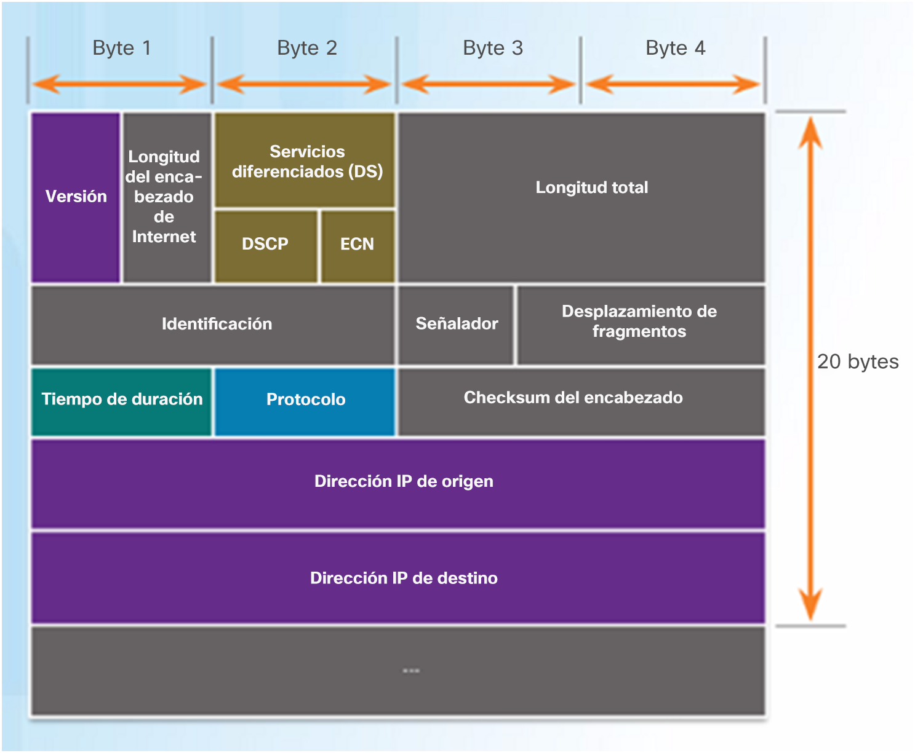
Paquete IPv4 Encabezado de paquetes IPv4
El encabezado del paquete IPv4 consta de los campos que contienen números binarios. Estos números identifican varios parámetros del paquete IP, que son evaluados por el proceso de capa 3.
Notes:
6.1 – Protocolos de la capa de red
6.1.3 – Paquete IPv4
6.1.3.1 – Encabezado de paquetes IPv4

Slide 21
Paquete IPv4 Encabezado de paquetes IPv4
Entre los campos más importantes, se incluyen:
versión: especifica que el paquete es IP versión 4;
servicios diferenciados o DiffServ (DS): utilizados para determinar la prioridad de cada paquete en la red;
tiempo de duración (TTL): delimita el tiempo de vida de un paquete, que se reduce en uno en cada router del recorrido;
protocolo: utilizado para identificar el protocolo del siguiente nivel;
dirección IPv4 de origen: dirección de origen del paquete;
dirección IPv4 de destino: dirección de destino.
Notes:
6.1 – Protocolos de la capa de red
6.1.3 – Paquete IPv4
6.1.3.1 – Encabezado de paquetes IPv4

Slide 22
Direccionamiento IP v4
Taller n°4: Direccionamiento IP v4
Genere un informe usando un procesador de textos, en el cual explique y detalle técnicamente qué es el direccionamiento IP v4
Debe incluir una explicación y análisis de los siguientes puntos:
Qué es una dirección IP v4
Cuál es su representación numérica
Clases de direcciones IP v4
Que función cumplen la porción de red y la porción de host dentro de la dirección
Importancia y utilización de la máscara de red
Que son y la importancia de las direcciones IP públicas y privadas
El informe final debe ser enviado a mas tardar el día miércoles 10 de mayo 2022 a las 23:59 horas (hora de Gmail).
Notes:
4.2 – Medios de red
4.2.4 – Medios inalámbricos
4.2.4.2 – Tipos de medios inalámbricos

